Slide 1
YARN是什么
YARN由来
Yet Another Resource Negotiator（另一种资源协调者）
出现在Hadoop2.0版本中
YARN是什么
集群资源管理系统
负责集群的统一管理和调度

Slide 2
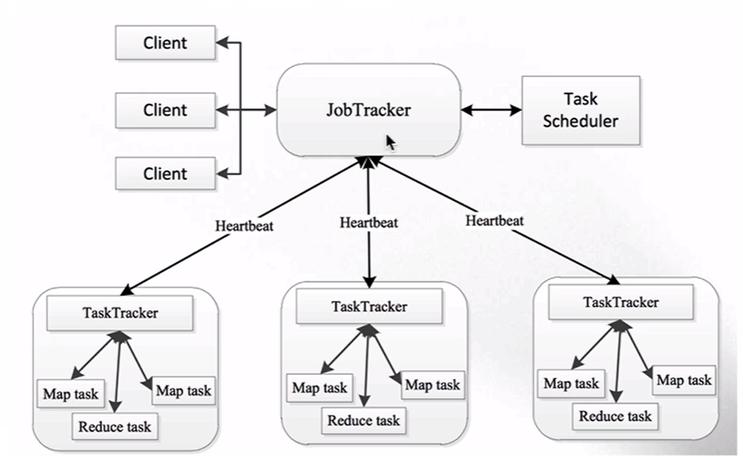
YARN 产生的背景
直接源于MR v1在几个方面的缺陷
单点故障
扩展性受限
难以支持MR之外的计算
Notes:
一个hadoop作业：JobTracker
一个hadoop作业可分为很多个Task，如Map任务、Reduce任务等

Slide 3
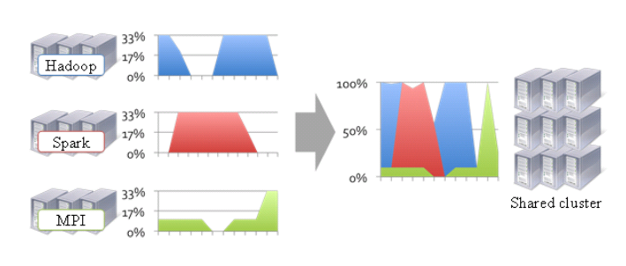
YARN 产生的背景
运维成本
如果采用“一个框架一个集群”的模式，则可能需要更多管理员管理这些集群，进而增加运维成本，而共享模式通常需要少数管理员即可完成多个框架的统一管理。

Slide 4
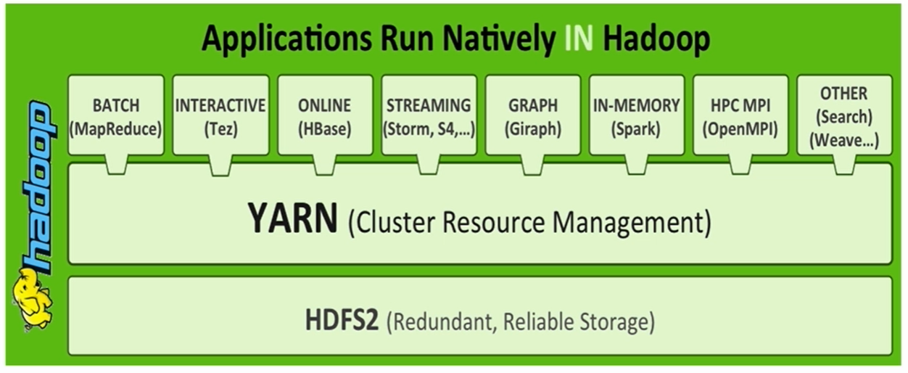
YARN 产生的背景
多个框架各自为战，数据共享困难
MR（离线计算框架）、Storm（实时计算框架）、Spark（内存计算框架）
随着数据量的暴增，跨集群间的数据移动不仅需要花费更长的时间，而且硬件成本也大大增加，而共享集群模式可让多种框架共享数据和硬件资源，将大大减少数据移动带来的成本

Slide 5
YARN基本架构
MapReduce1.X
JobTracker
资源管理
作业调度
ResourceManager
ApplicationMaster
（全局只有1个）
（每个应用1个）
YARN

Slide 6
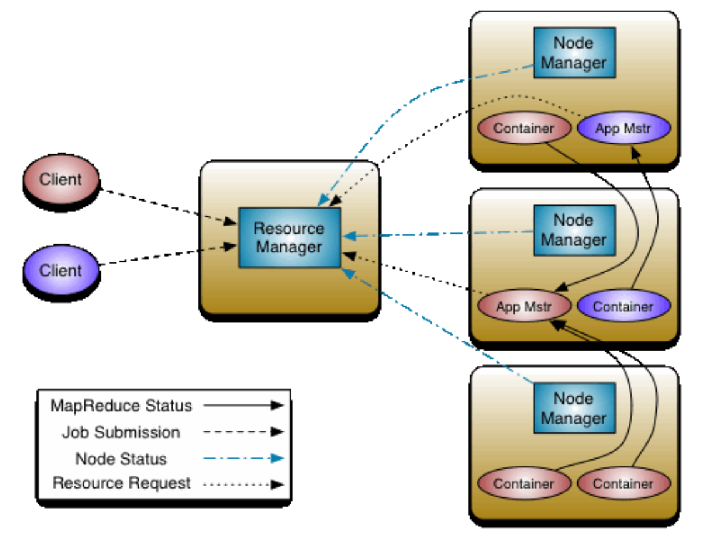
YARN基本架构
Master: Resource Manager（RM）
Slave: Node Manager（NM）

Slide 7
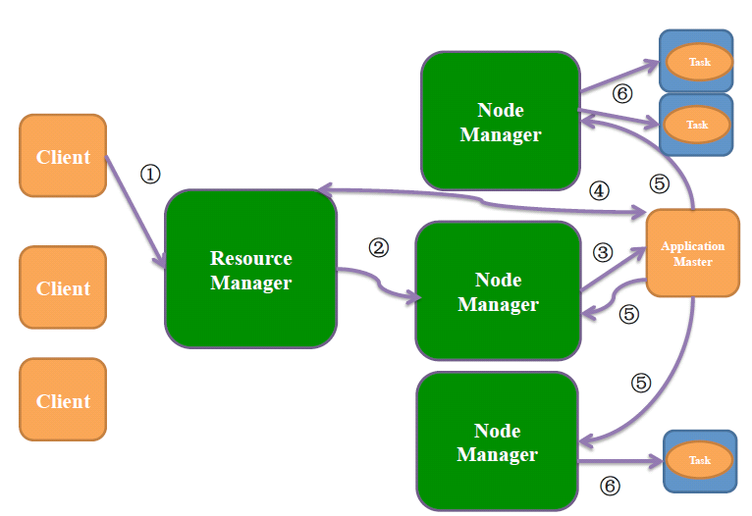
YARN运行过程
Notes:
客户提交时告诉RM所需要的资源，同时每个任务有一个App Master, NodeManager启动 APP Master

Slide 8
YARN
类似分布式操作系统
Master /Slave 架构
管理CPU和Memory
运行在YARN上面的MR类似一个个应用

Slide 9
ResourceManager
整个集群只有一个，负责集群资源的统一管理和调度
详细功能
处理客户端请求
启动/监控ApplicationMaster
每个应用对应一个ApplicationMaster（1个MR对应1个）
监控NodeManager
负责节点资源管理和使用(CPU,MEM）
类似DN，DN管理磁盘
资源分配和调度

Slide 10
NodeManager
每个节点有一个，负责资源管理和使用
详细功能
单个节点上的资源管理和任务管理
处理来自ResourceManager的命令
处理来自ApplicationMaster的命令
NodeManager和DN在一台机器
Dn：数据
Nm：资源（cpu、内存）

Slide 11
ApplicationMaster
每个应用程序有一个，负责应用程序的管理和任务调度。
详细功能:
数据切分
为应用程序申请资源，并进一步分配给内部任务
任务监控和容错

Slide 12
Container
对任务运行环境的抽象
描述一系列信息
任务运行资源（节点、内存、CPU）
任务启动命令
任务运行环境
把一个应用切分成了多个部分，比如Map、Mysql等对应不同的Container
资源隔离，比如某个程序需要2G内存，与其他内存隔离开

Slide 13
YARN容错性
ResourceManager
基于ZooKeeper实现HA
NodeManager
失败后，RM将失败任务告诉AM
AM决定如何处理失败的任务
ApplicationMaster
失败后，由RM负责重启
AM需处理内部任务的容错问题
MR AppMaster 会保存已经运行完成的Task，重启后需要重新运行

Slide 14
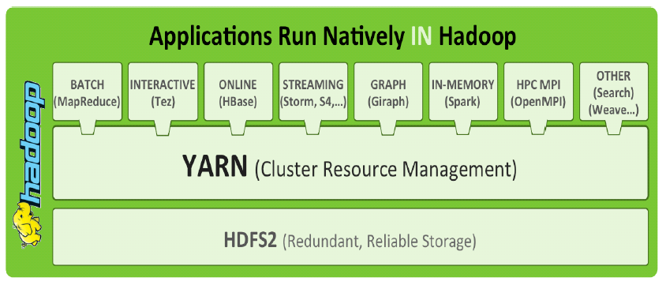
以YARN为核心的生态系统

Slide 15
YARN环境搭建
参考相关文档

